Slide 1
ECRIT
Types d’écrits: la lettre
CM
www.laclassedemallory.com

Slide 2


Objectif de la séance
Aujourd’hui, nous allons découvrir un type d’écrit : la lettre. Nous allons apprendre ses particularités et la manière de le rédiger.

Slide 3
Qu’allons nous apprendre ?

Slide 4


C’est quoi la lettre?
La lettre est un texte de type ARGUMENTATIF dont la fonction principale est d’expliquer de la façon la plus convaincante possible ce que l’on désire ou de remercier une personne pour ce qu’elle a fait.
On n’écrit pas de la même façon à une personne inconnue ou à un camarade. On adapte son style, ses mots, ses phrases en fonction du destinataire et du contexte .

Slide 5
A quoi sert la lettre?
...

Slide 6
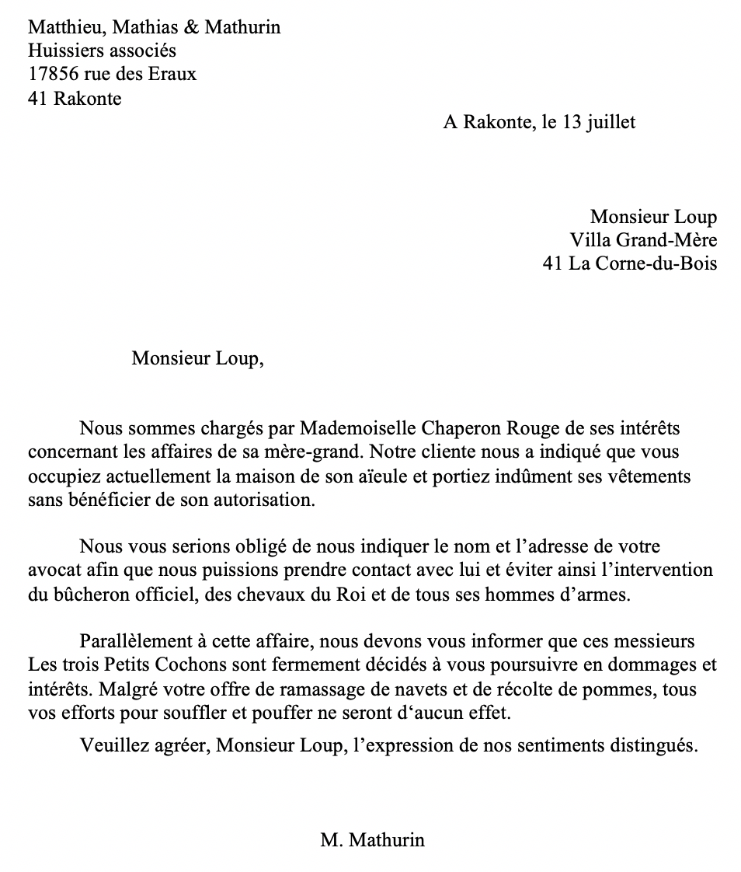
Les particularités de la lettre
Les lettres ont généralement toutes la même silhouette.

Slide 7
Adresse de l’expéditeur ( celui qui envoie la lettre)
Date et lieu
Adresse du destinataire (celui qui recevra la lettre)
Formule d’ouverture
Corps de la lettre
Formule de politesse
Signature

Slide 8

Pratique guidée
Exercices sur fiche :
https://laclassedemallory.files.wordpress.com/2017/04/ecrire-une-lettre.pdf
...

Slide 9
Pratique autonome
Tu es Obélix, tu t’ennuies car il n’y a pas assez de Romains près du village. Tu décides d’écrire à Jules César pour qu’il envoie de nouveaux Romains.

